Slide 1


CẦU VỒNG RỰC RỠ

Slide 2
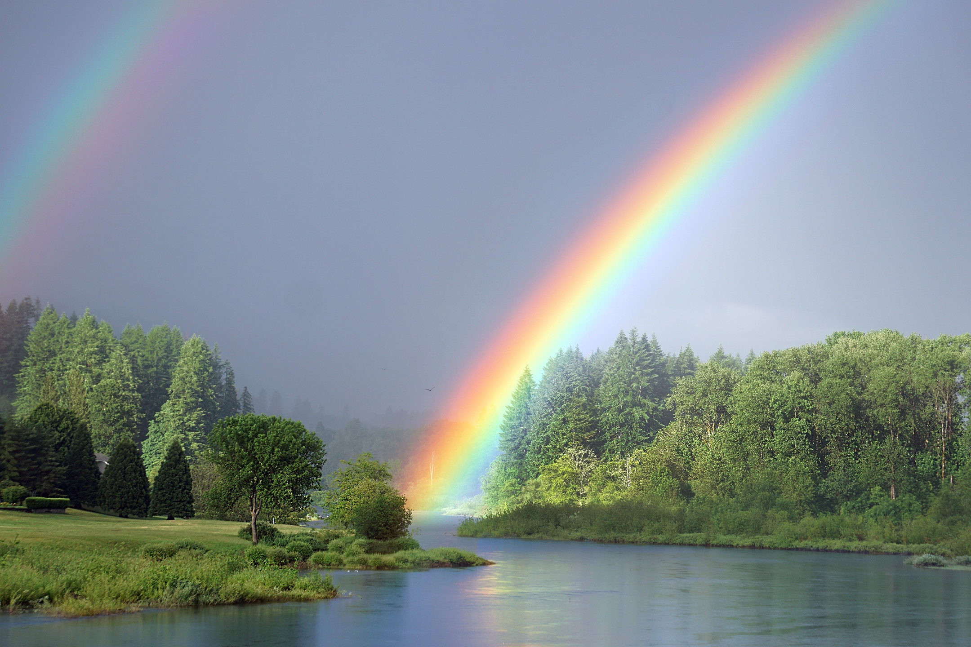
QUAN SÁT CẦU VỒNG

Slide 3

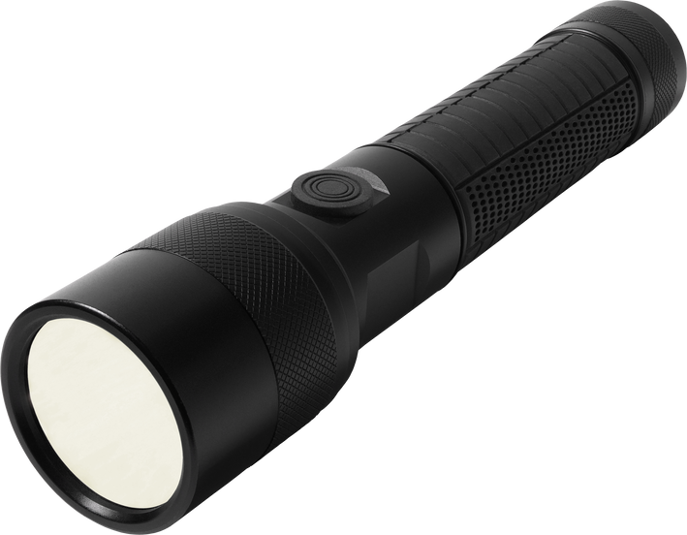
CHUẨN BỊ:
Bình xịt nước
Đèn pin ánh sáng trắng

Slide 4

Bình xịt nước phun nhẹ dưới ánh đèn pin để tạo cầu vồng

Slide 5
HẸN GẶP LẠI CÁC BÉ Ở CÁC HOẠT ĐỘNG TIẾP THEO!

